Slide 1
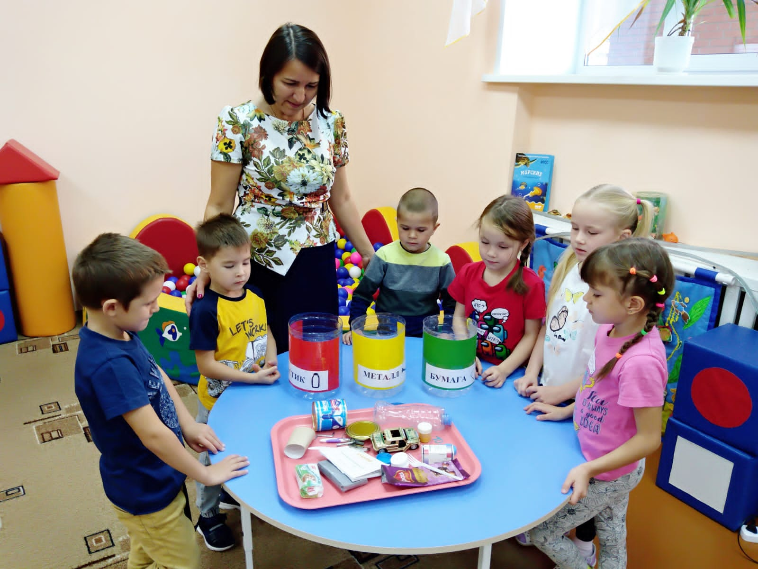
Региональный этап Всероссийского ( международного) фестиваля
« Праздник Эколят - молодых защитников природы»

Slide 2
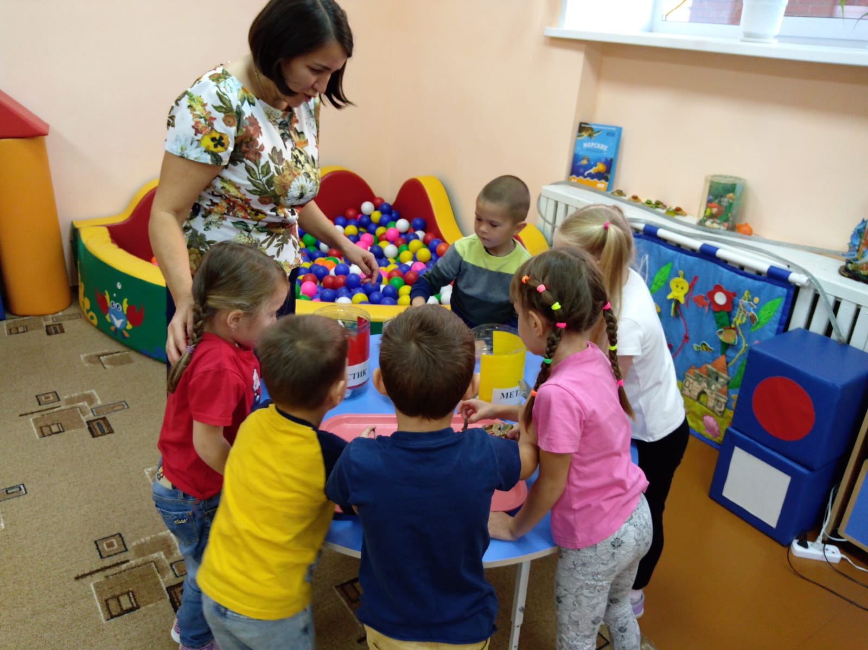
Муниципальное дошкольное образовательное учреждение
ЦРР-детский сад №6 « Ручеек»
Мастер-класс по экологическому просвещению
детей старшего дошкольного возраста « Сбережем планету от мусора»
Воспитатель Сафина Айгуль Рафаилевна

Slide 3
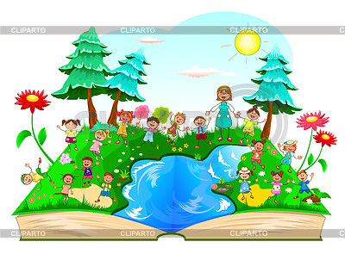
Цель работы с детьми:
Формировать у детей экологическую культуру, через экологическую сказку, формировать представление о целесообразности вторичного использования бытовых и хозяйственных отходов ( утилизации), умение сортировать мусор в разные контейнеры
Развивать умение видеть экологическую проблему, развивать потребность соблюдения чистоты, развивать умение соотносить образ с геометрической фигурой, развивать мелкую моторику, творческие способности, логическое мышление, речь, внимание
Воспитывать бережное отношение к природе, умение решать поставленную задачу, умение работать в коллективе, дружеские взаимоотношения.
Цель мастер-класса:
Поделиться с педагогами опытом использования ТРИЗ -технологии при чтении
экологической сказки, повышение эффективности педагогического процесса по
экологическому просвещению дошкольников, показать использование
разнообразных форм в работе с детьми .

Slide 4
Экологическая сказка
Зайчик и Медвежонок
Эта история произошла в нашем лесу, а знакомая сорока принесла её мне на хвосте.
Однажды Зайчик и Медвежонок пошли гулять по лесу. Они взяли с собой еду и
отправились в путь. Погода была чудесной. Светило ласковое солнышко. Зверята
нашли красивую полянку и остановились на ней. Зайчик и Медвежонок играли,
веселились, кувыркались по мягкой зелёной травке.
Ближе к вечеру они проголодались и присели перекусить. Малыши наелись досыта,
намусорили и, не убрав за собой, довольные убежали домой.
Прошло время. Шалунишки вновь пошли гулять по лесу. Нашли свою полянку, она
была уже не такой красивой, как раньше, но настроение у друзей было приподнятое, и они затеяли соревнования. Но случилась беда: они наткнулись на свой мусор и испачкались. А медвежонок попал лапкой в консервную банку и долго не мог
освободить её. Малыши поняли, что они натворили, всё за собой убрали и больше
никогда не мусорили.

Slide 5
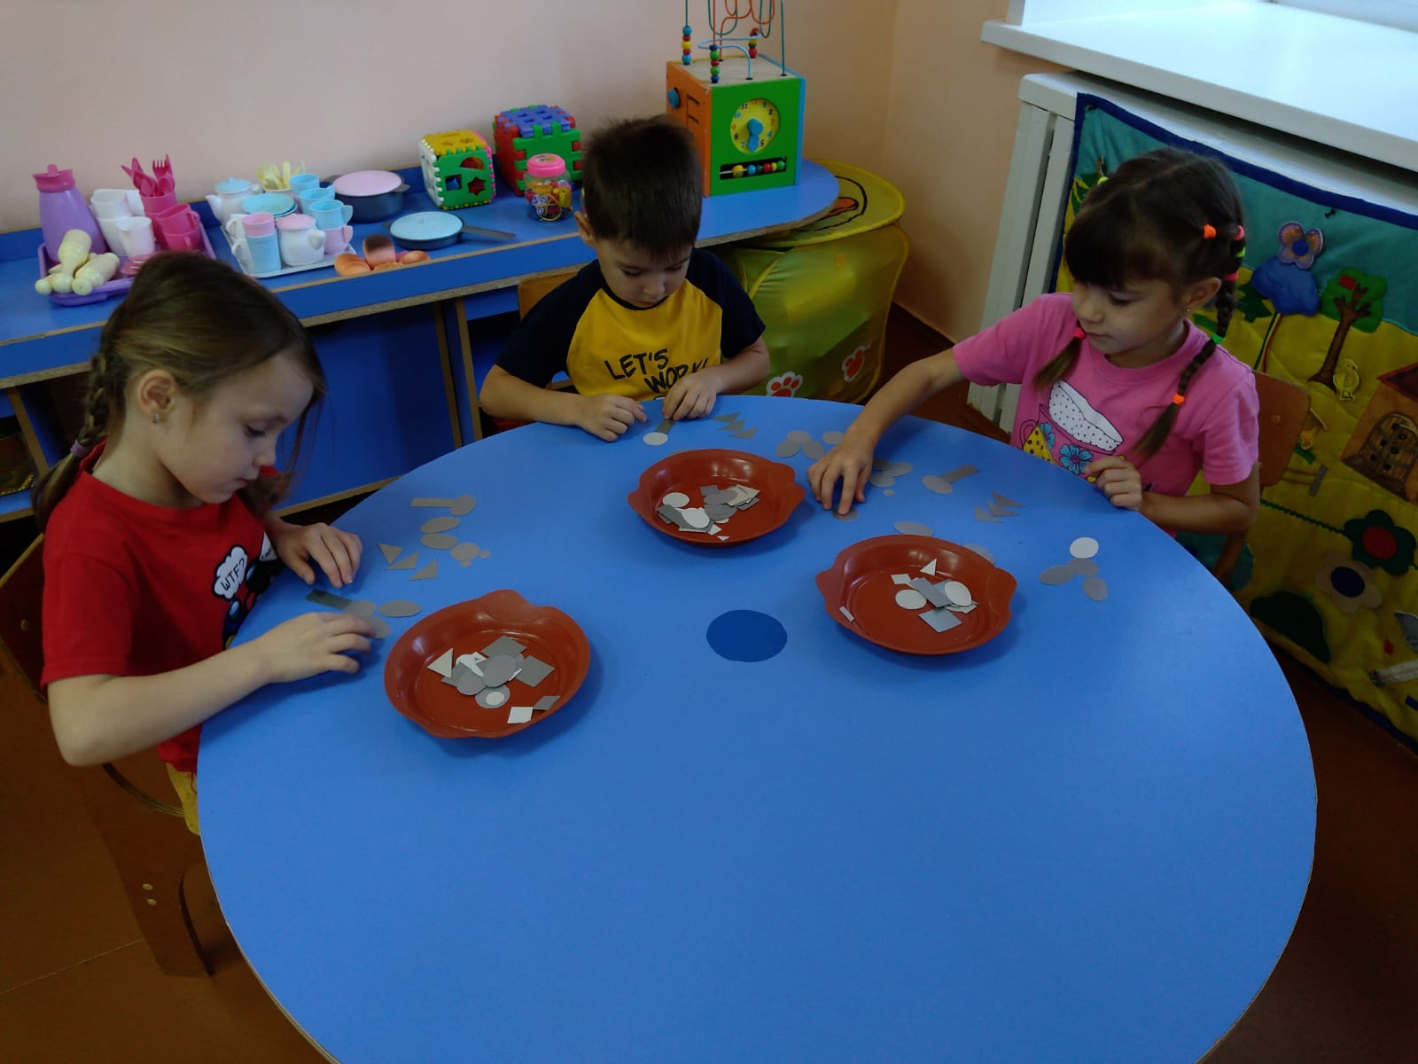
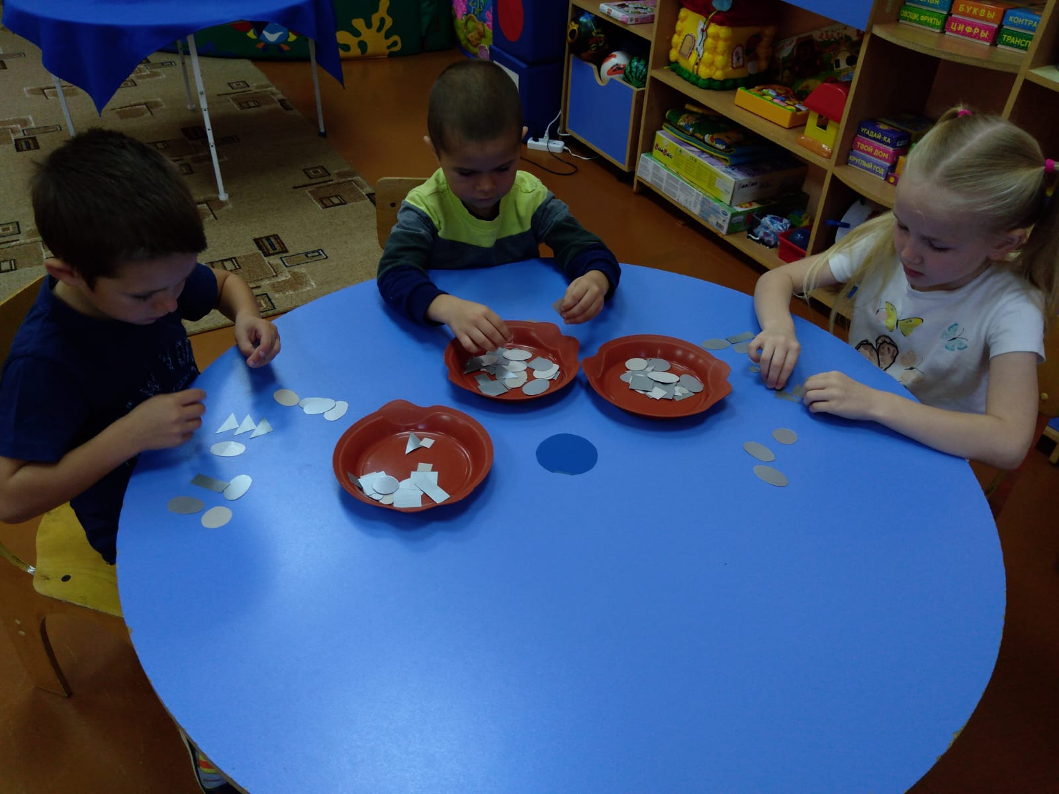
Воспитатель задаёт вопросы:
О чем эта сказка?
Что сделали Зайчик и Медвежонок?
Как надо было поступить?
Делают вывод : Природа не в состоянии справиться с загрязнением сама.
Каждый из нас должен заботиться о ней и тогда мы будем гулять в чистом лесу,
жить счастливо и красиво в своем городе, селе или деревне.
Воспитатель предлагает детям пересказать сказку, опираясь на схематичное
выкладывание

Slide 6
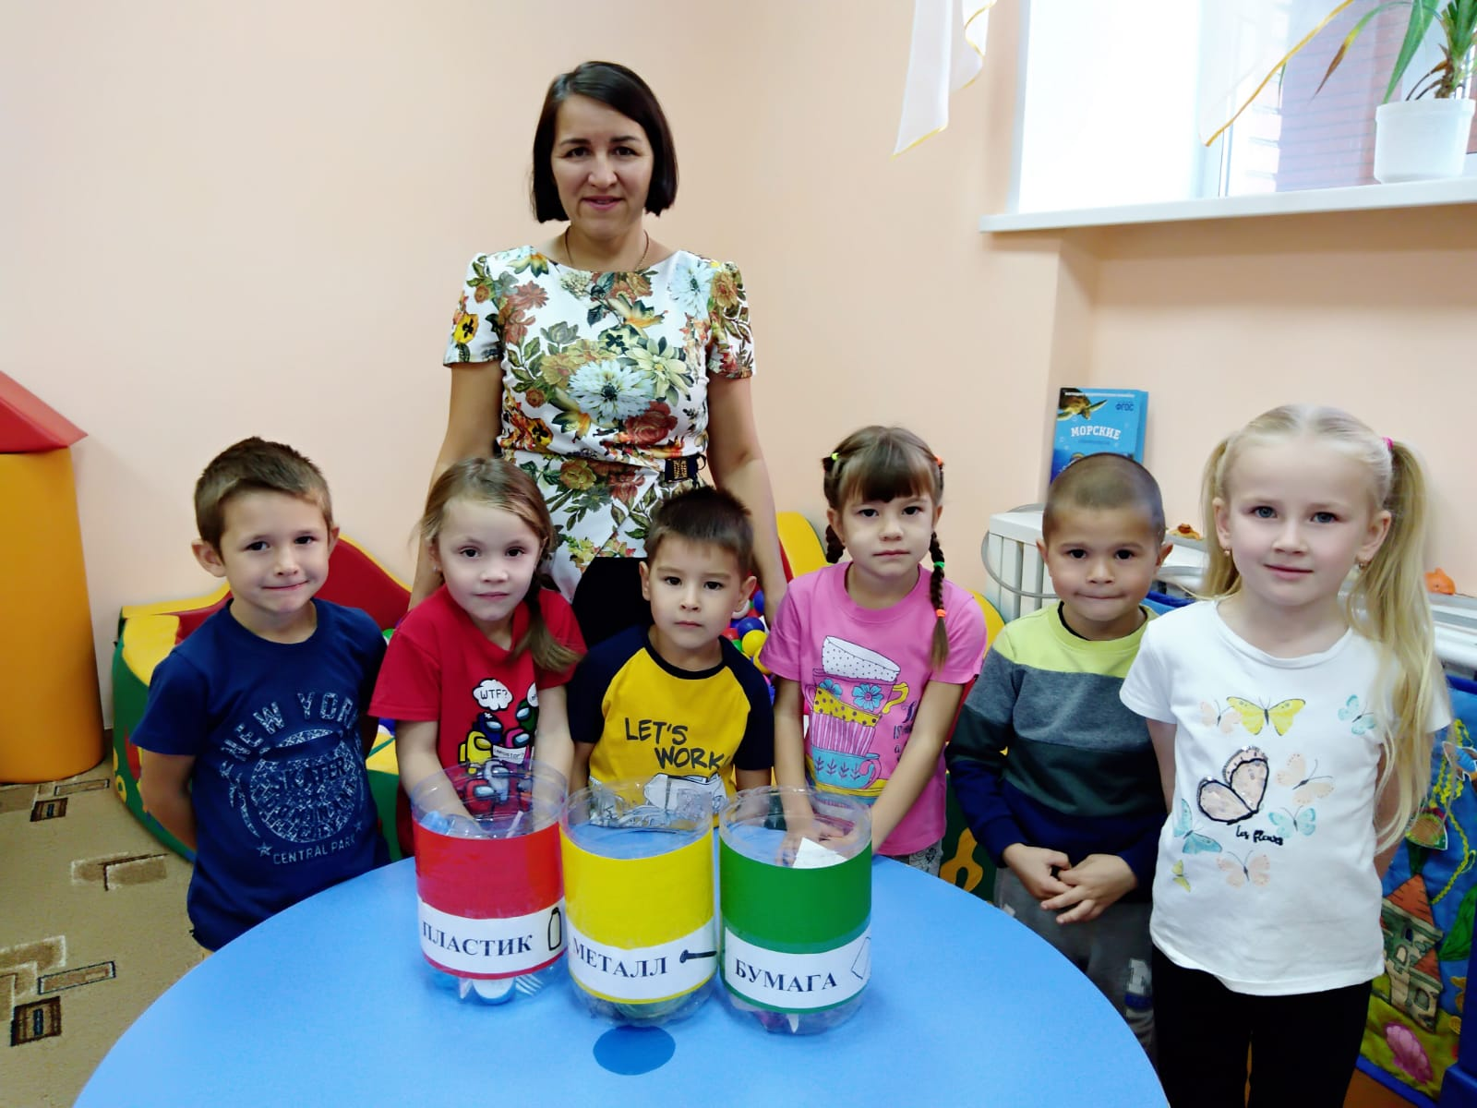
СПАСИБО ЗА ВНИМАНИЕ!

